Slide 1
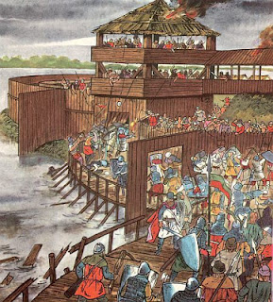
Nitrianske kniežatstvo a Veľká Morava

Slide 2
Dôležité roky
Okolo 833
907
-vláda Pribinu v Nitre
-Mojmír I. vyhnal z Nitry Pribinu, vznik Veľkej Moravy
-vláda Rastislava
-vláda Svätopluka
-vláda Mojmíra II.
-bitka pri Bratislave, Veľká Morava pravdepodobne už predtým zanikla

Slide 3
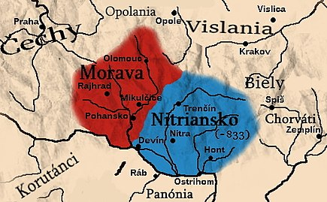
Vznik Veľkej Moravy (VM)
-Karol Veľký = franský kráľ → definitívne porazil Avarov
-vytvorenie dvoch kniežatstiev:
Nitrianskeho
Moravského

Slide 4
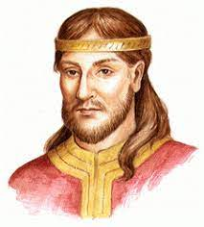
-Sloveni budovali hradiská: Bojná, Pobedim, Vyšný Kubín, Spišské Tomášovce,...
-najdôležitejšie hradisko = Nitra
-prvé knieža = Pribina
-828 – prvý známy kresťanský kostol u nás

Slide 5
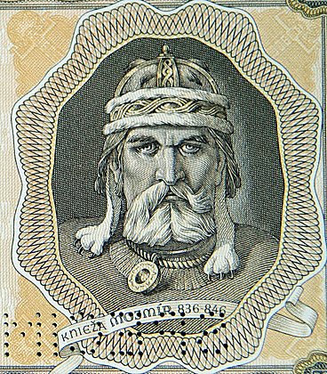
-Moravské kniežatstvo = západný sused Nitrianskeho kniežatstva
-sídlo v Mikulčiciach
-vládca = Mojmír I.

Slide 6
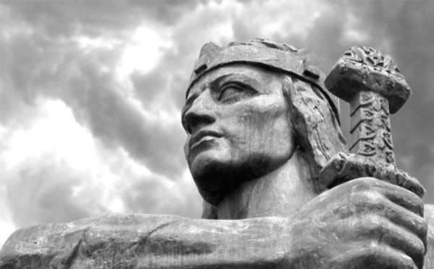
-okolo roku 833 moravské knieža Mojmír I. vyhnal Pribinu
-spojením Moravského a Nitrianskeho kniežatstva vnikla Veľká Morava
-Pribina po úteku odišiel na územie Franskej ríše

Slide 7
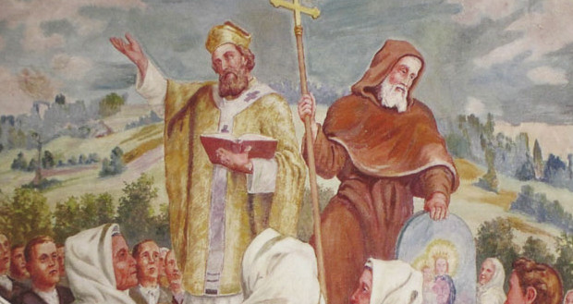
-neustále konflikty medzi VM a Franskou ríšou
-846 – Mojmír I. → zosadený východofranským kráľom Ľudovítom Nemcom
-nový vládca = Rastislav
-pozval na územie VM Konštantína a Metoda

Slide 8
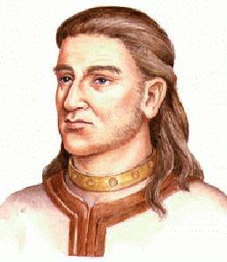
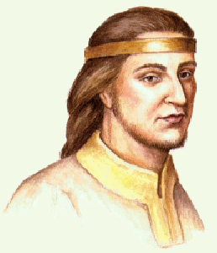
Rastislav (vľavo) považoval synovca Svätopluka (vpravo) za hrozbu. Chcel sa ho zbaviť. Svätopluk sa to dozvedel, zajal Rastislava a odovzdal ho Frankom.

Slide 9
Svätoplukova ríša
-po uväznení Rastislava obsadili VM Frankovia
-vypuklo protifranské povstanie vedené kňazom Slavomírom
-franský kráľ postavil na čelo svojho vojska zajatého Svätopluka, ktorý sa napokon pridal na stranu povstalcov a Frankov porazili, stal sa kniežaťom na VM

Slide 10
Svätoplukova ríša
-874 Svätopluk a Ľudovít Nemec uzavreli mier
-Svätopluk = schopný vládca, stabilizoval vnútorné pomery
-pretvoril VM na silnú a rozsiahlu ríšu
-880 vzal pápež VM pod svoju ochranu
-zriadené biskupstvo v Nitre

Slide 11
Zánik Veľkej Moravy
-príčiny:
spory medzi Svätoplukovými synmi o moc (Mojmír II. a Svätopluk II.)
nájazdy staromaďarských kmeňov
nájazdy Frankov

Slide 12
